Slide 1
HMM 기반 다음 POI 추천 및 경로 시각화

Slide 2
01
Research Background

Slide 3
01
03
GPS
HMM
GPS의 대중화로 위치 기반 서비스(LBS) 분야가 성장
많은 LBRS 연구 논문에서 HMM(은닉 마코프 모델)을 활용하여 추천함
02
04
LBRS
FMM
사용자의 지리 정보와 사용자 특성 정보를 이용하여 구매 물품, 장소, 활동 등을 추천하는 위치 기반 추천 서비스 연구가 활발히 진행됨
인용한 LBRS 연구 논문은 시각화 단계에서 단순히 관심 지점을 나타낸 한계가 있음
R
HMM을 모델을 기반으로 사용자 위치를 기반으로 추천 장소 TOP3를 도출하고
이를 FMM을 이용하여 관심 지점(POI) 간의 경로를 효율적으로 나타내고자 함

Slide 4

02
Main Topics

Slide 5

Data
[교통, 안전] 월별 렌터카 체류 거점 위치 정보
사용자 이전 로그와 이후 로그의 시간 차이가 20분 이상인 GPS 정보
관심 지점 도출
[교통, 안전] 월별 렌터카 위치 정보
30초마다 수집한 사용자의 GPS 정보
제주 데이터 허브
사용자 이동 경로 생성
2020년 1월 ~ 2021년 12월 총 24개월 데이터를 분석에 이용

Slide 6
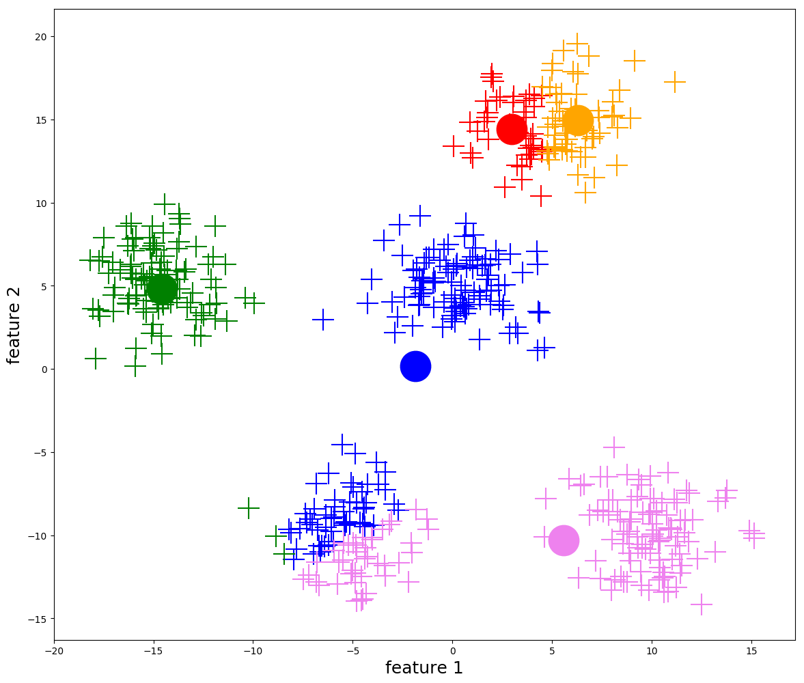
K-means++ Clustering
1
첫번째 중심점 선택
데이터 포인트 중 하나를 무작위로 선택하여 첫 번째 중심점으로 설정
2
다음 중심점 선택
각 데이터 포인트마다 가장 가까운 현재 중심점과의 거리를 계산하고, 이 거리에 비례한 확률로 선택함.
3
반복
K개의 초기 중심점을 선택할 때까지 1 ~ 3단계를 반복
4
클러스터링
선택한 초기 중심점으로 K-Means 클러스터링하여 총 K개의 그룹을 생성

Slide 7
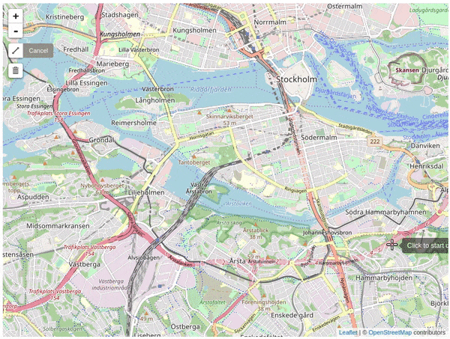
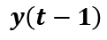
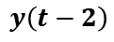
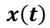
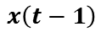
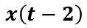
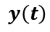
Hidden Markov Model
Hidden State
…
…
관측할 수 없는 상태
$$x\left(t−2\right)$$
$$x\left(t−1\right)$$
$$x\left(t\right)$$
Observable State
관측 가능한 상태
$$y\left(t−2\right)$$
$$y\left(t−1\right)$$
$$y\left(t\right)$$
HMM(은닉 마코프 모델)은 시간적 순서가 중요한 데이터에서 어떤 관측값이 관측됐을 때 대응하는 숨겨진 상태를 확률적 모델로 추론 가능
Fast Map Matching
도로망에 노이즈가 많은 GPS 데이터를 매칭하는 데에 효과적인 해결 방식
Notes:
HMM(은닉 마코프 모델)은 시간적 순서가 중요한 데이터에서, 우리가 관측할 수 없는 숨겨진 상태(Hidden State)일 때, 어떤 관측값을 관측했을 때 그에 대응하는 숨겨진 상태를 확률적 모델로 추론할 수 있음

Slide 8

03
Research

Slide 9
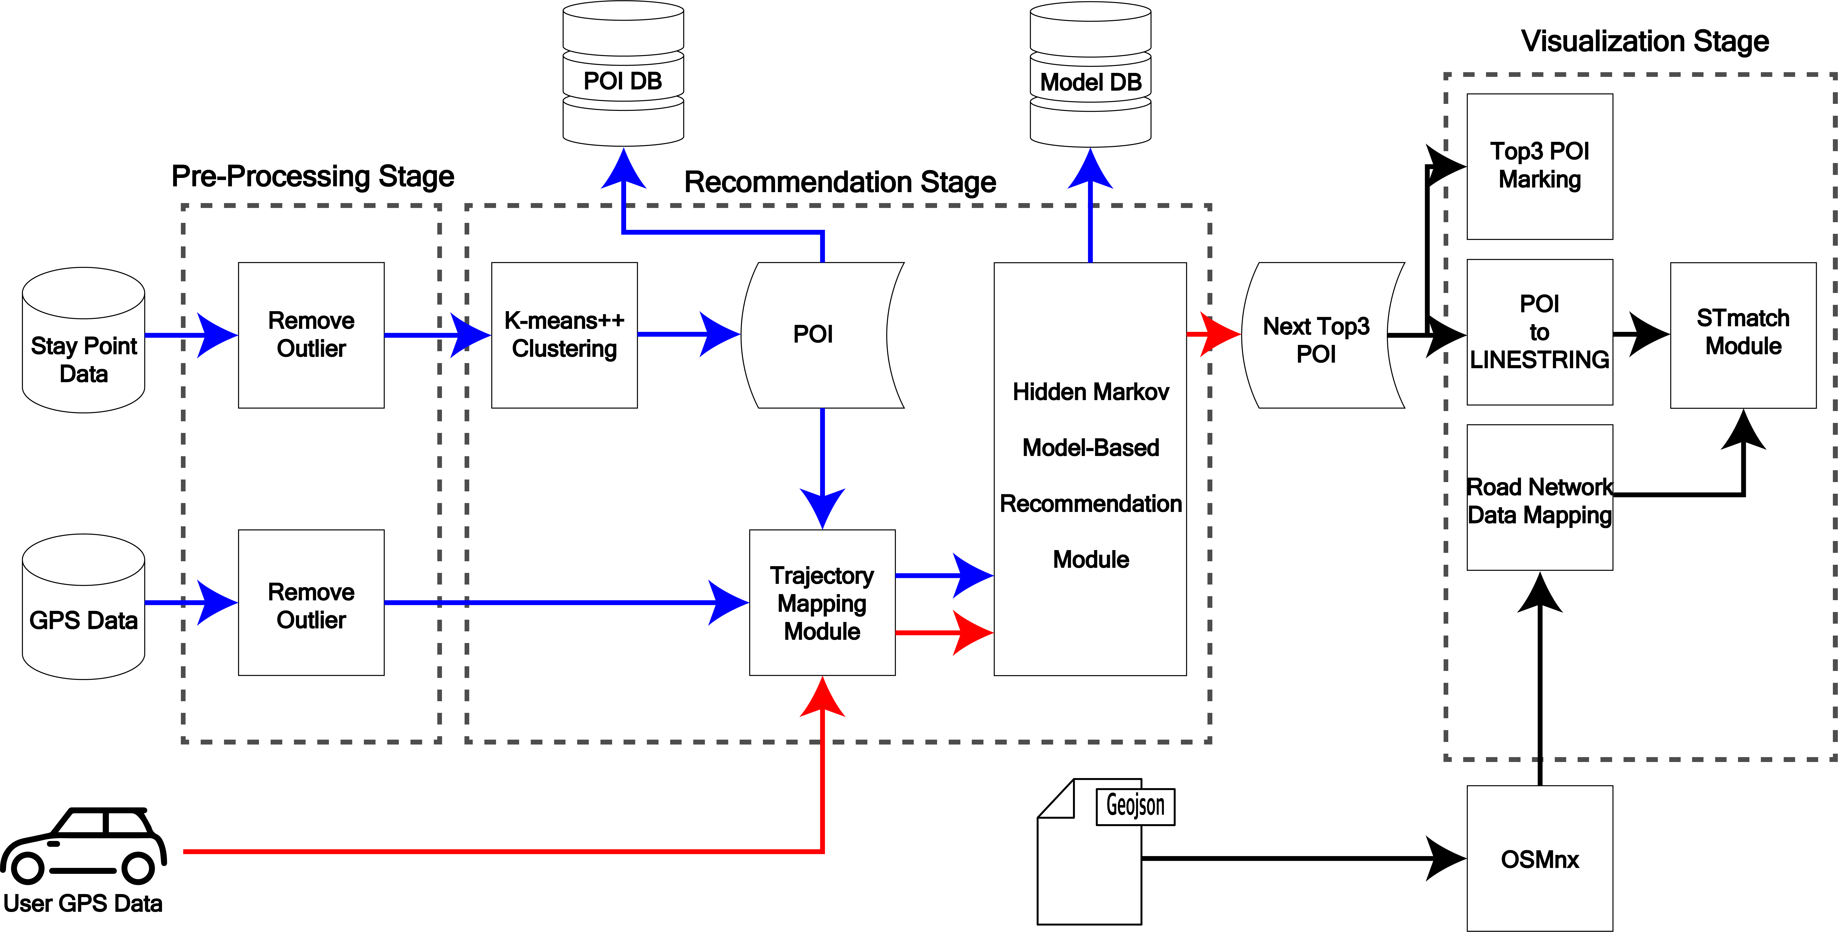
Entire Diagram
Visualization Stage
Pre-Processing Stage
Recommendation Stage

Slide 10
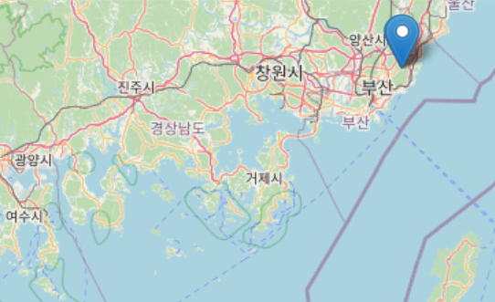
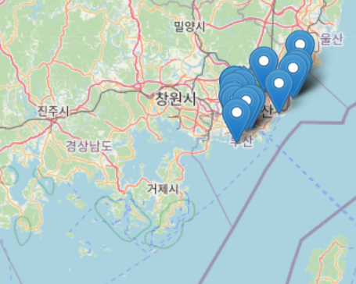
Pre-Processing Stage
Pre-Processing Stage
Remove Outlier
월별 렌터카 위치정보 이상치의 예
왼쪽 그림은 GPS 정보가 제주도를 벗어난 것으로, 이상치이기 때문에 삭제함
월별 렌터카 체류거점 이상치의 예

Slide 11
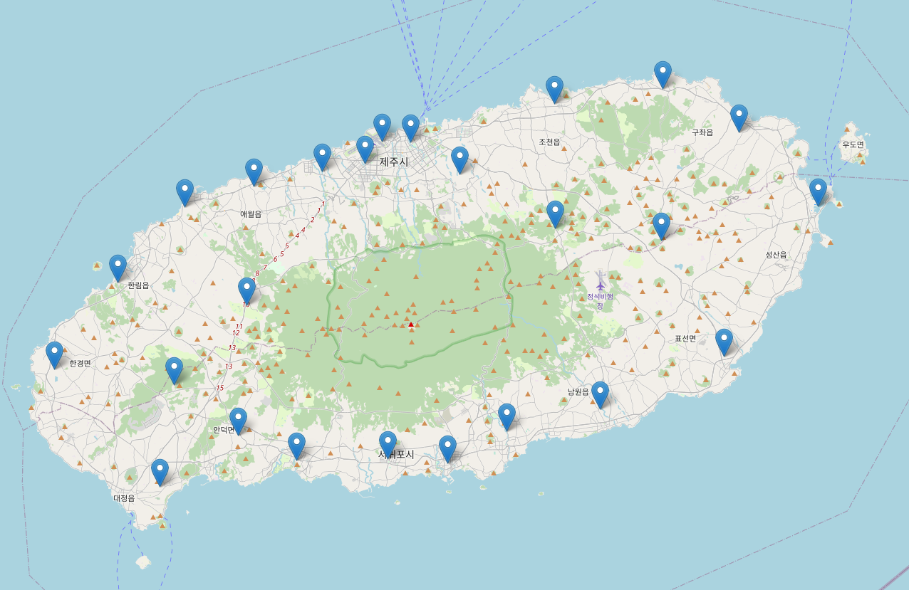
Recommendation Stage
POI List 추출
K-means++ Clustering 을 통해 이상치를 제거한 데이터를 K = 25로 설정하여 Clustering
Recommendation Stage
K = 25 일 때 계절 전체의 Clustering 결과

Slide 12
Recommendation Stage
Trajectory Mapping
클러스터링한 POI와 유저의 이동경로 데이터를 Mapping하여 Trajectory 생성
Recommendation Stage
oid | collection_dt | longitude | latitude
46100093 | 20200905142600000 | 126.2697 | 33.41523
…
46100093 | 20200905162900100 | 126.3338 | 33.24673
oid | path | time_period
2020, 9, 5, '46100093' | POI13-POI4-POI19-POI5-POI19-POI5 | afternoon-afternoon-afternoon-afternoon-afternoon-afternoon

Slide 13


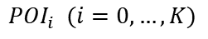
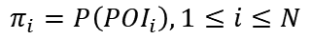
Recommendation Stage
Hidden Markov
학습 데이터로 HMM 모델을 형성한 후 전 단계에서 Mapping 한 User GPS Data를 모델에 적용하여 다음 관심 지점을 예측
Recommendation Stage
Hidden State
관심 지점
$${POI}_{i} (i=0, …, K)$$
Start Probability
시작 상태가 ${POI}_{i}$ 일 확률
$$π_{i}=P\left({POI}_{i}\right), 1≤i≤N$$
Transition Probability
숨겨진 상태 $S_{i}$에서 상태 $S_{j}$로 전이할 확률
$$a_{ij}\text{=}P({POI}_{t+1}\text{=}S_{j} \text{|}{POI}_{t}=S_{i}\text{), }\text{1}≤i,j≤N$$
Emission Probability
숨겨진 상태 $S_{i}$일 때 관측값 $O_{t}$를 방출할 확률
$$b_{i}\left(O_{j}\right)=P\left(O_{t}=O_{j} | {POI}_{t}=i\right), 1≤i≤N, 1≤j≤M$$

Slide 14

Recommendation Stage
Viterbi Algorithm
주어진 관측 시퀀스에 대하여 우도 확률이 높은 숨겨진 상태 시퀀스를 찾는 알고리즘
Recommendation Stage
…
$$x\left(t−2\right)$$
$$x\left(t−1\right)$$
$$x\left(t\right)$$
…
$$Viterbi Algorithm$$
$$y\left(t−2\right)$$
$$y\left(t−1\right)$$
$$y\left(t\right)$$
Recommend TOP 3 POIs
현재까지의 관측치 시퀀스에서 발생할 수 있는 모든 관측치에 대해 Viterbi Algorithm으로 디코딩한 후, TOP3 POI 도출하여 추천함
…
$$x\left(t−2\right)$$
$$x\left(t−1\right)$$
$$x\left(t\right)$$
$$x\left(t+1\right)$$
$$y\left(t−2\right)$$
$$y\left(t−1\right)$$
$$y\left(t\right)$$
$$y\left(t+1\right)$$

Slide 15
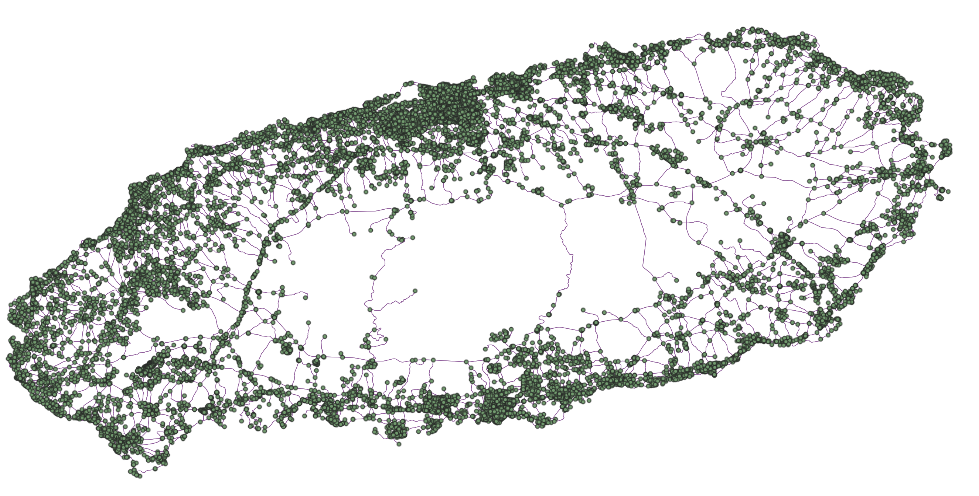
Visualization Stage
Visualization Stage
Get Road Network Data
OSMnx 라이브러리를 이용하여 제주도 Geojson 파일을 Edges 와 Nodes .shp 파일로 변환

Slide 16
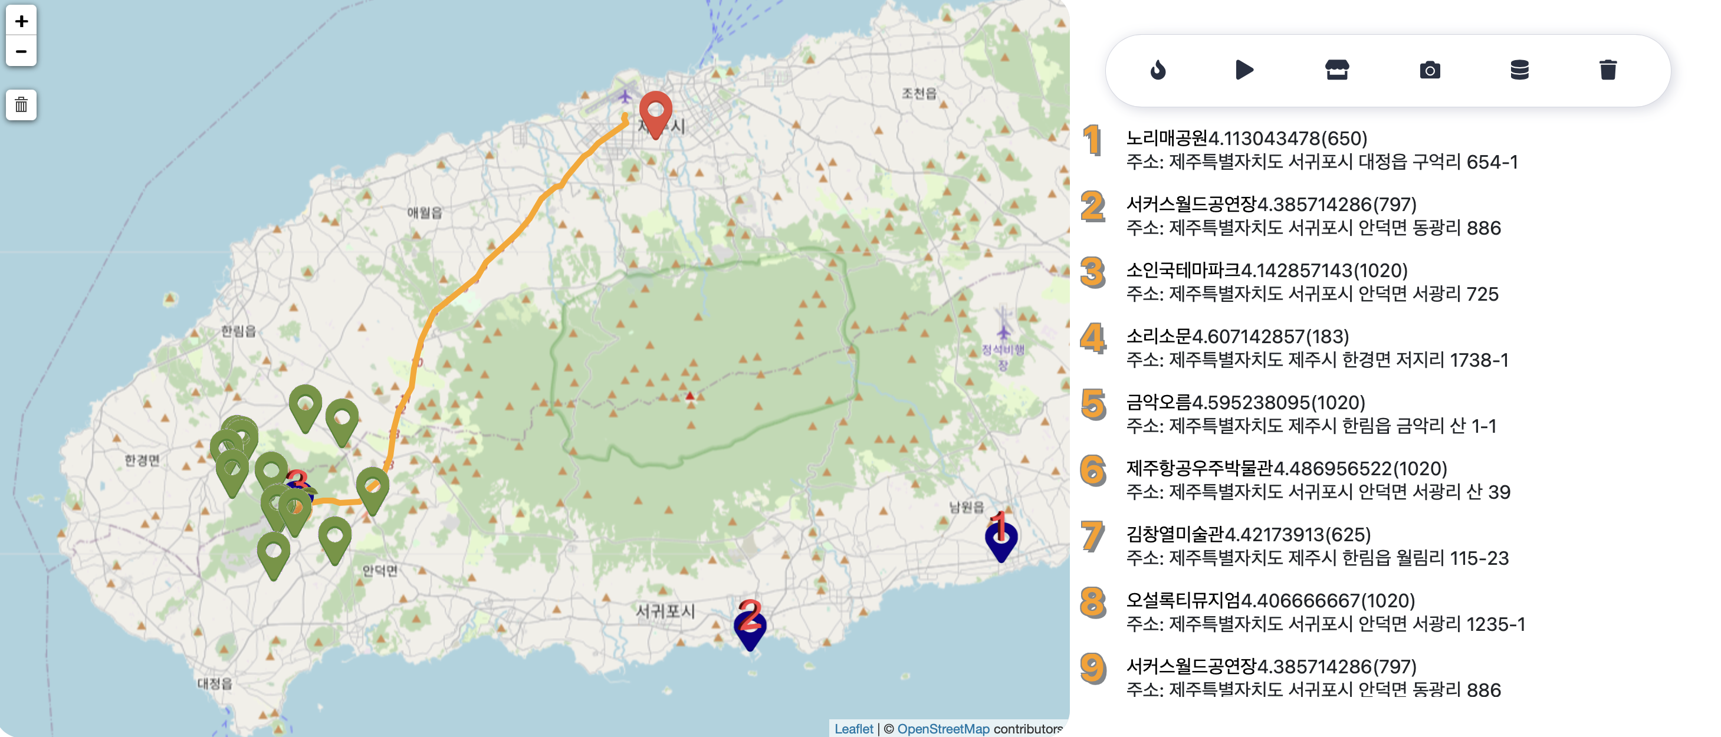
Visualization Stage
Visualization Stage
STmatching
GPU를 활용하여 그래프 패턴 매칭 성능을 가속화 시킨 Stmatching 을 이용하여 시각화에 알맞는 데이터 형태로 변경한 후 가시화 하여 나타냄

Slide 17
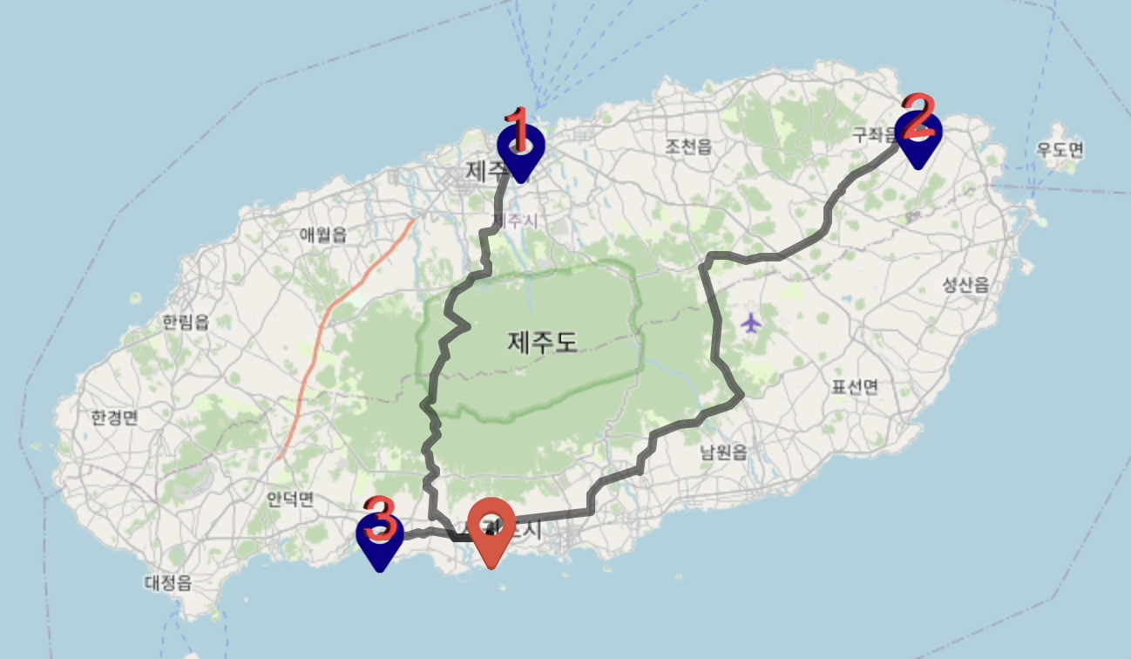
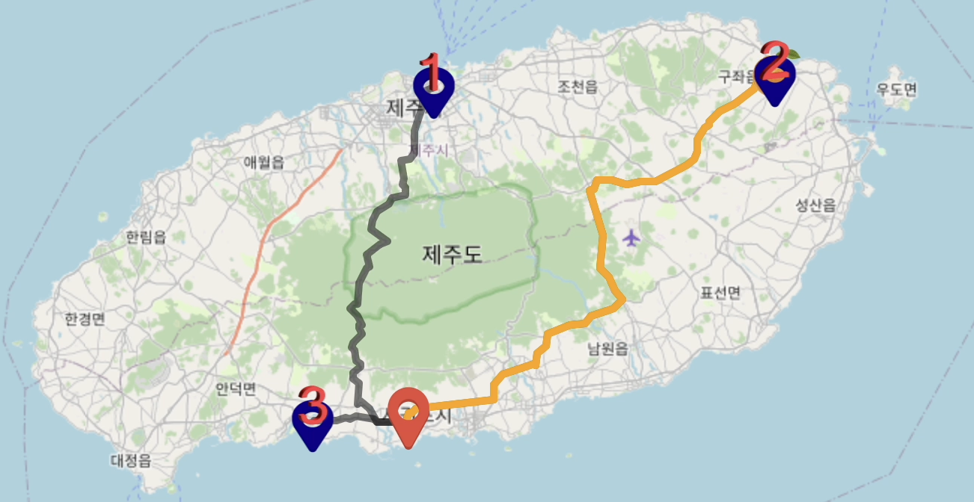
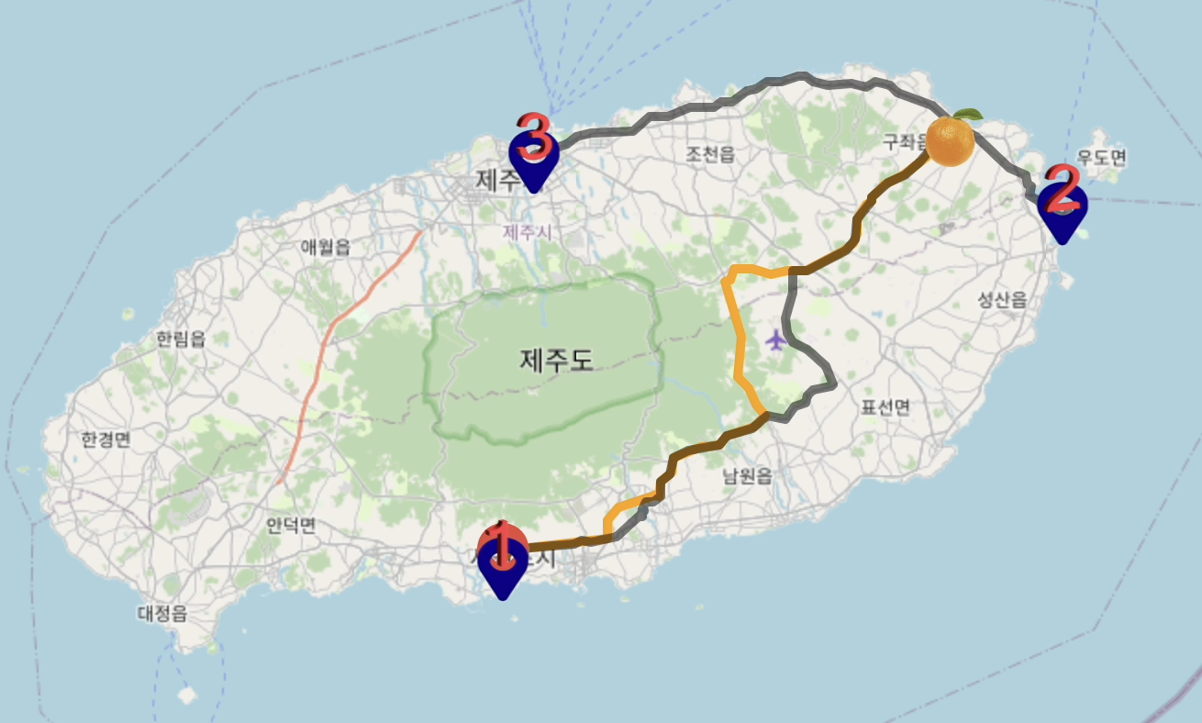
Visualization Demo
A
B
C

Slide 18
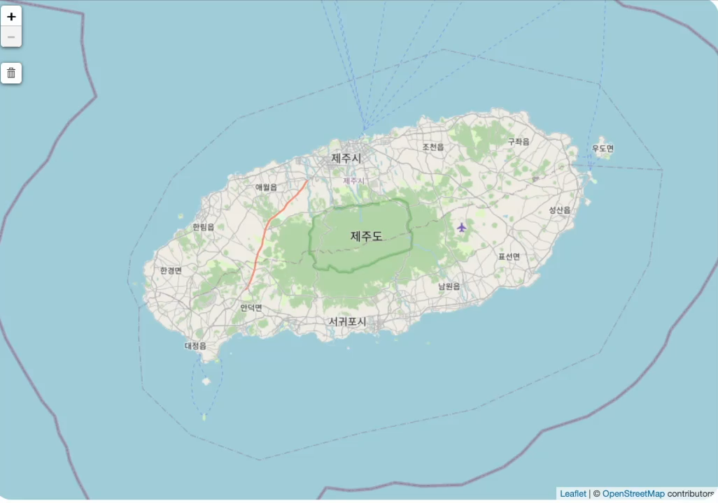
Visualization Demo

Slide 19

04
Result

Slide 20
Project Result & Conclusion
Seasonal
Model
Total
Model
예측 정확도는 계절의 영향이 크지 않다
BEST PERFORMANCE WHEN K = 25
방문 빈도 수에 따라 관심 지점을 선정하였음.
계절에 따라 사용자들이 방문하는
제주도 관광지나 음식점에는
큰 차이가 없기 때문으로 사료됨
K=25 일 때 예측 정확도가 가장 크다
클러스터의 개수가 작을 수록 더 많은 지점이 묶이기 때문에, 포괄적인 클러스터가 되므로 예측 정확도가 가장 높은 것으로 사료됨

Slide 21

05
Following Subject

Slide 22



Following Subject based on limitations
Seong-Moo
Yeon-Ji
Jae-Won
사용자의 특성까지 고려하여 모델을 구성할 수 없었기에 여행객의 다음 방문 위치 예측에 사용하는 정보는 현재 방문 위치밖에 없다는 한계가 있다. 또한 현재는 제공된 데이터 셋으로 시각화하는 과정만 진행했는데 추후에는 실제 자동차 GPS 데이터 셋을 수집하여 실시간으로 시각화하는 과정을 진행해 보면 좋겠다.
본 연구에서 적용한 K-means clustering 결과 이동 중인 지점 또한 관심 지점 중 하나로 선택되는 문제가 있다. 이를 개선하기 위하여 Varied-k means clustering으로 장소를 클러스터링하여 의미 없는 장소들은 제외하거나 K-medoids를 적용하여 실제 위치 정보를 중심 지점으로 하는 등을 적용할 수 있다. 또한 현재는 숨겨진 상태를 관심 지점으로 선정하였으나, 특정 관심 지점으로 이동하려는 상태로 정의하여 관측값에 따른 숨겨진 상태 시퀀스를 디코딩하는 방법을 적용하여 정확도를 비교해 볼 수도 있을 것이다.
다양한 예측 모델과 비교하지 못한 것이 아쉬우며, 제한적인 데이터 또한 아쉽다. 프론트를 개발한 입장으로 이전의 JS, CSS, html 지식이 있었더라면 조금 더 효과적인 웹사이트를 구성해 짜임새 있는 사이트를 구성하지 못한 것이 아쉽다. 다양한 예측 모델과 비교하지 못한 것이 아쉬우며, 제한적인 데이터 또한 아쉽다. 프론트를 개발한 입장으로 이전의 JS, CSS, html 지식이 있었더라면 조금 더 효과적인 웹사이트를 구성해 짜임새 있는 사이트를 구성하지 못한 것이 아쉽다.

